Slide 1
第六节 极限存在准则
两个重要极限
极限存在准则
两个重要极限
小结 思考题
第一章 函数与极限

Slide 2
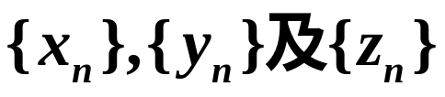
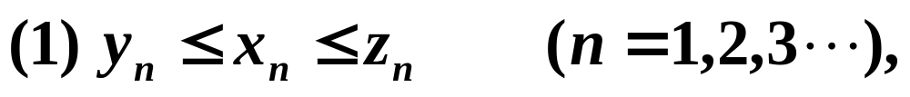
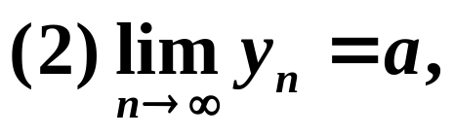
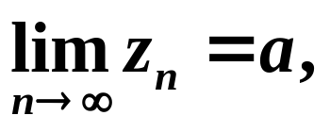

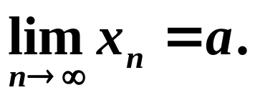






一、极限存在准则
1. 夹逼准则
准则Ⅰ
如果数列
满足下列条件:
那末数列
且
的极限存在,
证

Slide 3
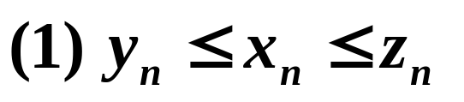






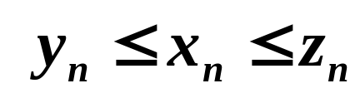



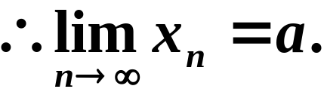
上两式同时成立,
上述数列极限存在的准则可以推广到函数
的极限.

Slide 4
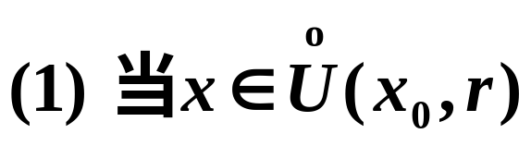
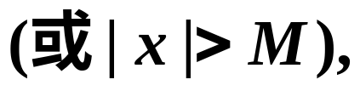
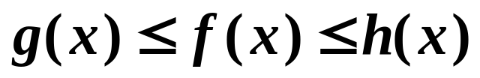
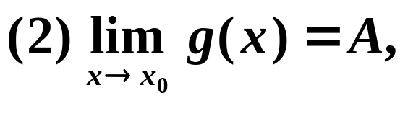
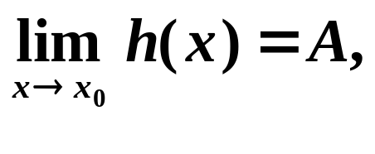

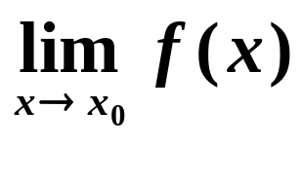
准则Ⅰ′
如果
有
那末
存在,
且等于A.
准则Ⅰ和
准则Ⅰ′
称为
夹逼准则.

Slide 5
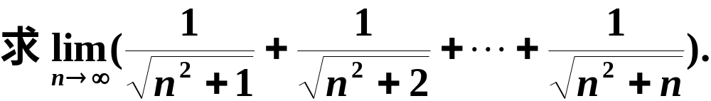
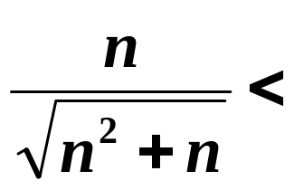
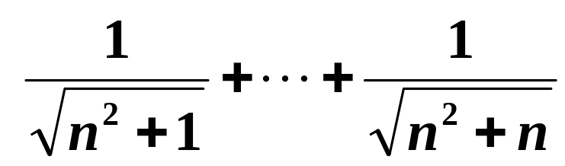
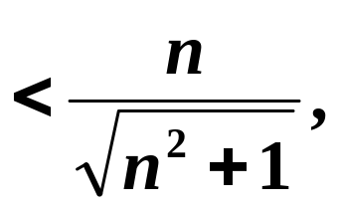

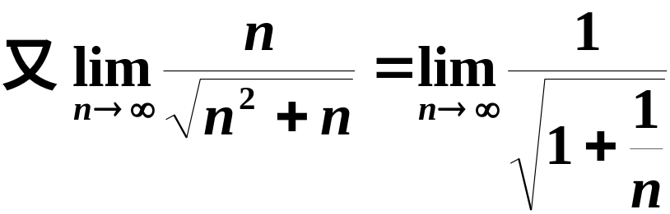

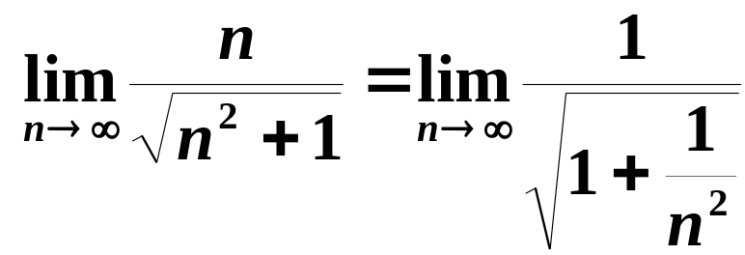
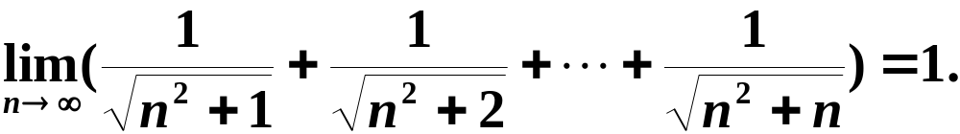
例
解
由夹逼定理得

Slide 6
注
利用夹逼准则是求极限的一个重要手段,
将复杂的函数 f (x)做适当的放大和缩小化简,
找出有共同极限值又容易求极限的函数 g(x)
和h(x)即可.

Slide 7












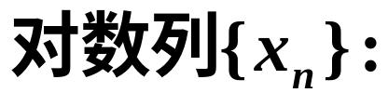


2. 单调有界准则
单调增加
单调数列
单调减少
单调有界数列必有极限.
几何解释:
单调有界
有极限
有界

Slide 8

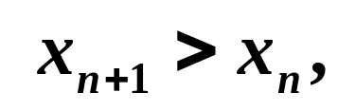




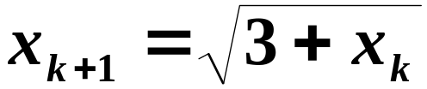



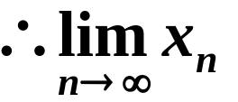
例
极限存在.
证
(1)
显然
是单调增加的;
(2)
是有界的;
存在.

Slide 9
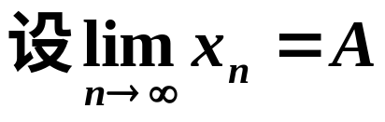
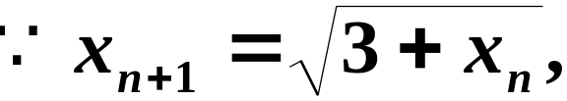
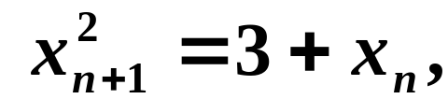
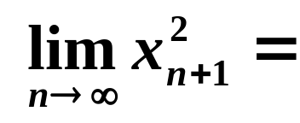
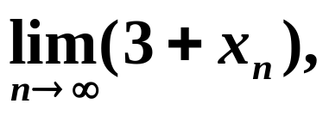

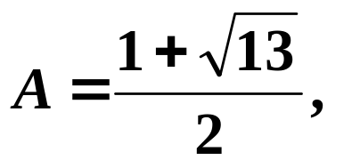
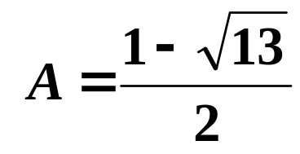
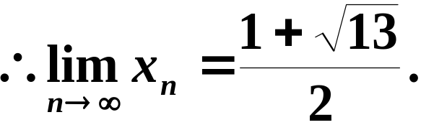
极限存在.
(3)
解得
(舍去)

Slide 10
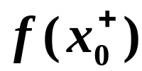
单调有界数列必有极限.
函数极限也有类似的准则.
对于自变量的
不同变化过程
准则有不同的形式.
准则Ⅱ’
设函数 f (x)在点 x₀的某个右邻域内
单调并且有界,
则f (x)在点 x₀
右极限
必定存在.

Slide 11



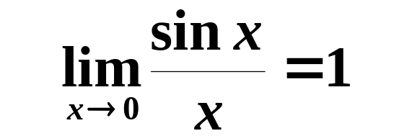



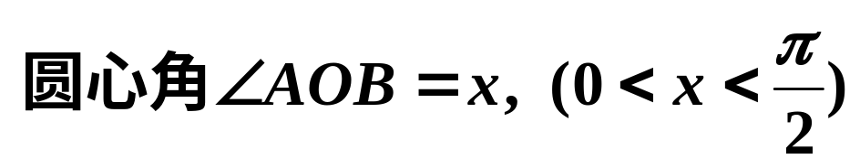
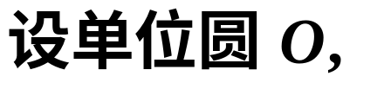

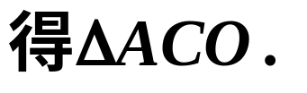

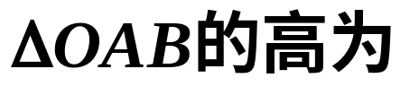


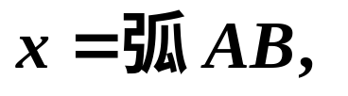




二、两个重要极限
作为准则Ⅰ' 的应用
(1)

Slide 12
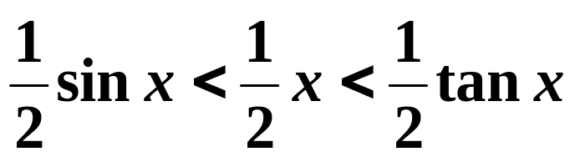
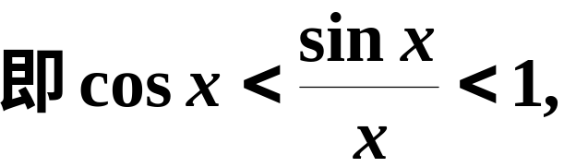


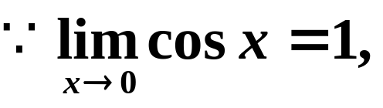
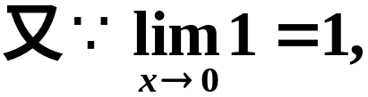
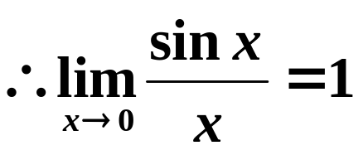
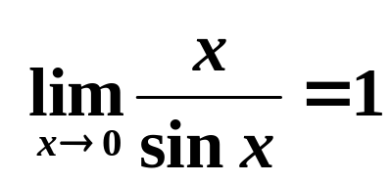
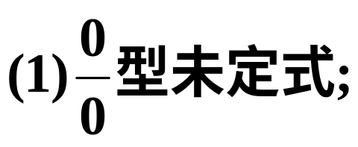
即
夹逼定理
该极限的特点:

Slide 13
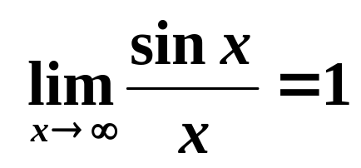
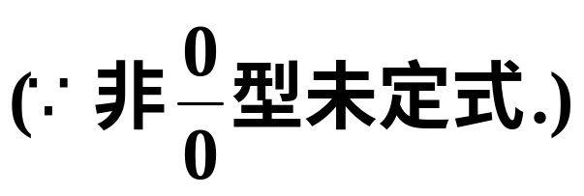

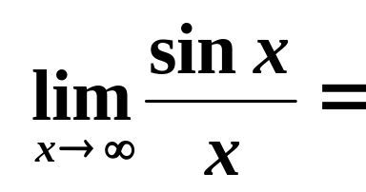





问
?
正确
一般有

Slide 14













例
例
例
例

Slide 15









解

Slide 16










解
由于
以及
夹逼定理

Slide 17










作为准则 Ⅱ的应用
(2)
现证明数列{x_{n}}单调增加
且有界.
按牛顿二项公式,有

Slide 18









类似地,
比较可知
是单调增加的;

Slide 19








是有界的;
单调有界数列必有极限
无理数

Slide 20














（2）
证: 当
时, 设
则

Slide 21











当
时,令
则
从而有
故
说明: 此极限也可写为

Slide 22






该极限的特点:
(2) 括号中1后的变量(包括符号)与幂互为倒数.
注
若极限呈
但第二个特点不具备,
则
通常凑指数幂使(2) 成立.
这个重要极限应灵活的记为:
“以1加非零无穷小为底,指数是无穷小的
倒数,其极限为数e”.
一般有

Slide 23










问
?
正确解法
则
由于当
故
从而原式

Slide 24





















例
例
例
例

Slide 25











例
例
解
原式=

Slide 26




练习
1. 选择题
D
C

Slide 27








A
或
解

Slide 28




三、小结
1. 极限存在准则
夹逼准则;
单调有界准则 .
2. 两个重要极限

Slide 29



思考题
1. 求极限
2. 求极限
3. 2002年考研数学二, 8分

Slide 30








思考题解答
2. 原式=

Slide 31









3. 2002年考研数学二, 8分
解
均为正数,
故
设
则
由数学归纳法知,
对任意正整数
均有
因而数列
有界.

Slide 32













又当
因而有
即数列
单调增加.
由单调有界数列必有极限知
存在.
两边取极限,得
解之得
(舍去).

